Slide 1
模拟证券投资大赛·中期路演
课程：证券期货操作实验 平台：同花顺模拟炒股
汇报内容：投资表现 / 收益对比 / 当前持仓 / 投资逻辑 / 阶段复盘 / 下一步计划
数据截止：2026-09-11

Slide 2
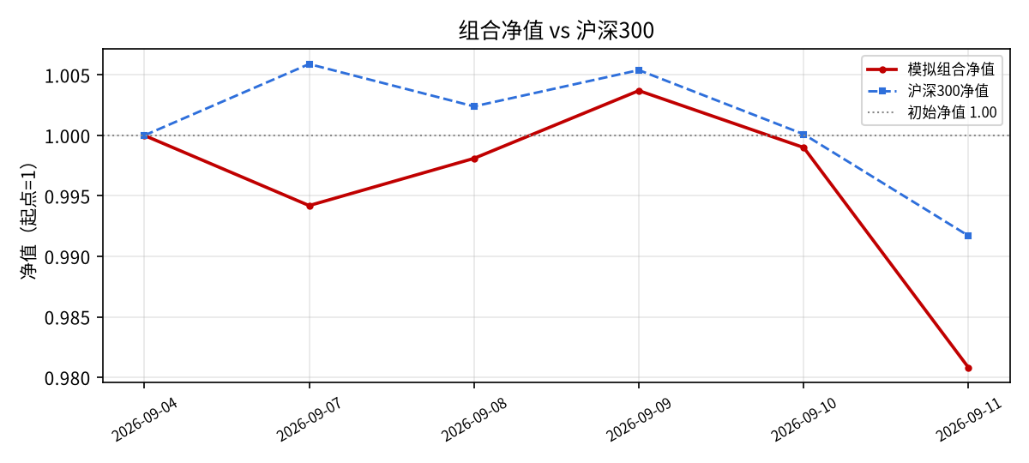
1. 当前投资表现
初始资金：500万元
当前总资产：490.39万元
累计收益率：-1.92%
同期沪深300：-0.83%
现金：106.83万元（21.8%）
持仓：6只，累计交易15笔

Slide 3
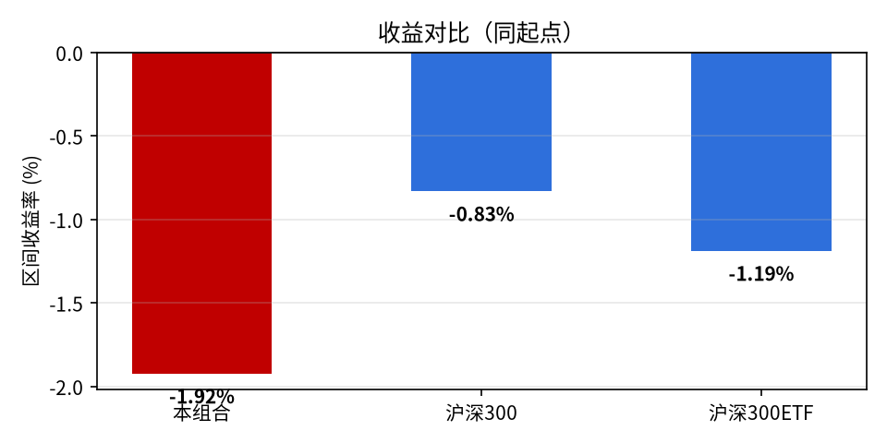
2. 收益对比（同起点）
对比口径：以组合首个净值日为共同起点。
组合收益 = 交易盈亏 + 浮动盈亏 − 交易费用。
宽基ETF底仓提供基准收益，个股贡献超额。

Slide 4
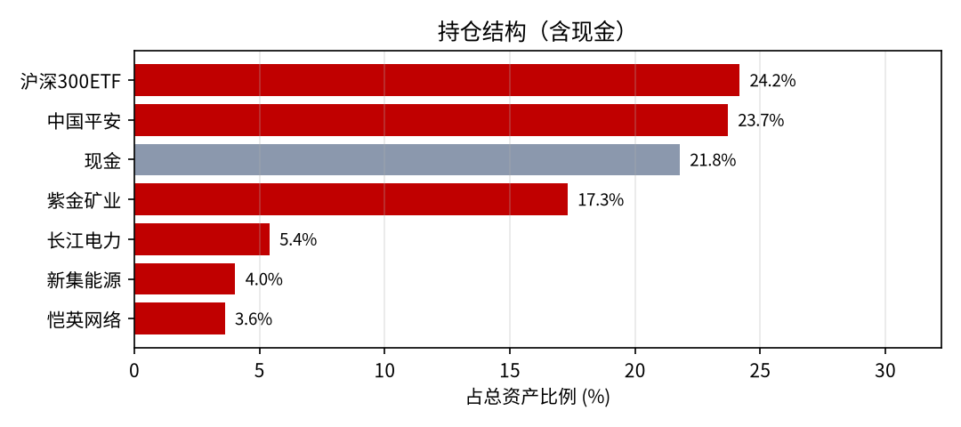
3. 当前投资组合
持仓逻辑：基本面评分 + 技术面趋势双确认；单只≤30%。
纪律：移动止损（自最高价回撤12%） + 固定止损 -8%。
主要风险：市场系统性回调、行业政策变化。
证券 | 持仓(股) | 成本价 | 现价 | 市值(万元) | 浮盈(万元)
证券 | 持仓(股) | 成本价 | 现价 | 市值(万元) | 浮盈(万元)
沪深300ETF | 258900 | 4.64 | 4.579 | 118.55 | -1.61
中国平安 | 21200 | 56.12 | 54.83 | 116.24 | -2.73
紫金矿业 | 26300 | 33.93 | 32.26 | 84.84 | -4.38
长江电力 | 9300 | 27.89 | 28.45 | 26.46 | 0.53
新集能源 | 19000 | 10.47 | 10.4 | 19.76 | -0.14
恺英网络 | 10000 | 17.52 | 17.71 | 17.71 | 0.19

Slide 5
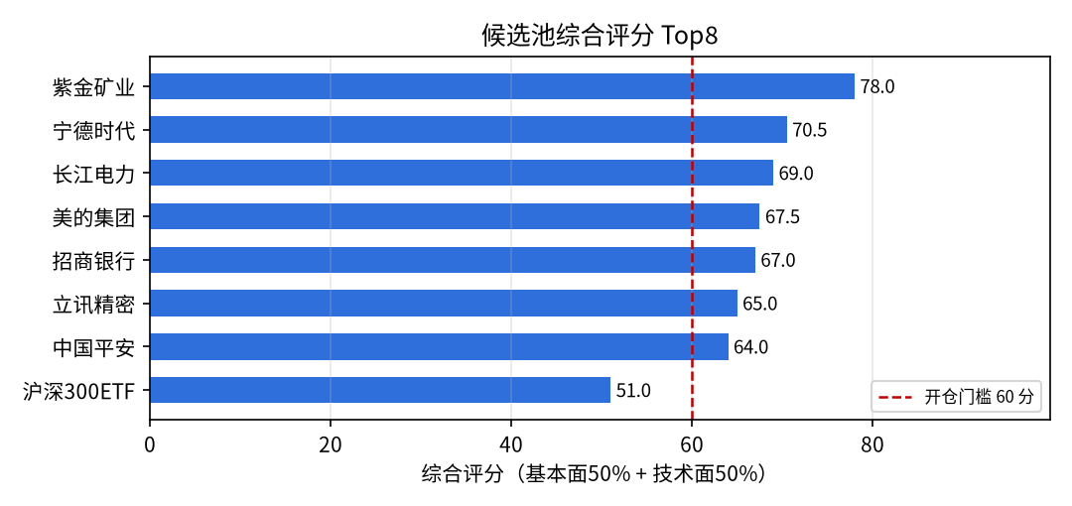
4. 投资逻辑（候选池Top5）
紫金矿业（601899，有色金属）：综合78.0分；基本面优秀，具备中长期配置价值；趋势中性，观望。
宁德时代（300750，新能源电池）：综合70.5分；基本面优秀，具备中长期配置价值；趋势中性，观望。
长江电力（600900，电力）：综合69.0分；基本面优秀，具备中长期配置价值；中期趋势向上，可关注/持有。
美的集团（000333，家电）：综合67.5分；基本面优秀，具备中长期配置价值；中期趋势向上，可关注/持有。
招商银行（600036，银行）：综合67.0分；基本面优秀，具备中长期配置价值；中期趋势向上，可关注/持有。

Slide 6
5. 策略验证：为什么改成移动止损
用回测检验策略，而不是凭感觉调参数。
固定止盈+9%：无偏回测 -2.75%，最大回撤 -16.93%。
移动止损（回撤12%）：无偏回测 20.76%，最大回撤 -12.54%。
交易笔数由 110 笔降到 64 笔——换手越低、费用损耗越小。
前视偏差检验：打乱基本面分数后收益由 +52.8% 降至 +3.5%，因此只信无偏对照。

Slide 7
6. 阶段复盘与下一步计划
做得好：买入前完成基本面+技术面双检查，规则引擎前置校验，纪律执行止损。
待改进：对宏观消息反应偏慢；行业集中度需再平衡；回测与实盘的样本仍偏少。
下一步：跟踪决策后 T+5/T+10/T+20 超额收益；候选池评分变化及时调仓；保持现金≥20%。

